Slide 1



TRƯỜNG THCS VÂN ĐỒN
TỔ: SỬ - ĐỊA – GDCD
MÔN: GDCD 7
WELCOME

Slide 2

QUAN TÂM, CẢM THÔNG
VÀ CHIA SẺ
(TIẾT 1)
Bài 2

Slide 3


MỤC TIÊU BÀI HỌC
Nêu được những biểu hiện của sự quan tâm, cảm thông và chia sẻ với người khác.
Hiểu được vì sao mọi người phải quan tâm, cảm thông và chia sẻ với nhau.
Thường xuyên có những lời nói, việc làm thể hiện sự quan tâm, cảm thông và chia sẻ với mọi người.
Khích lệ, động viên bạn bè quan tâm, cảm thông và chia sẻ với nhau; phê phán thói ích kỉ, thờ ơ trước khó khăn, mất mát
của người khác.

Slide 4







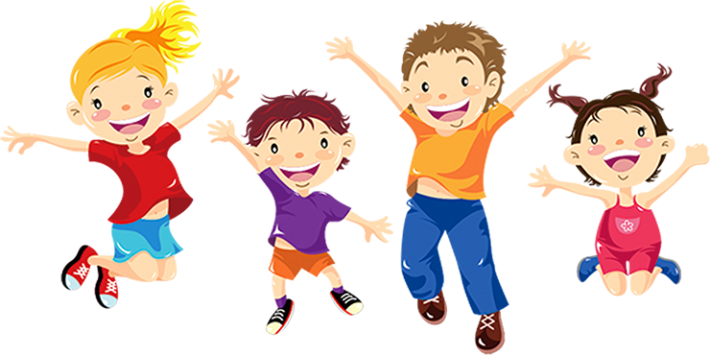
MỞ ĐẦU

Slide 5

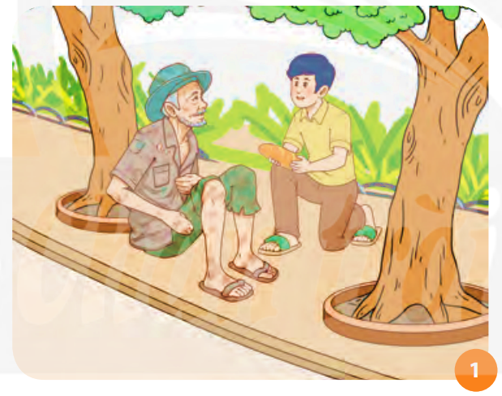
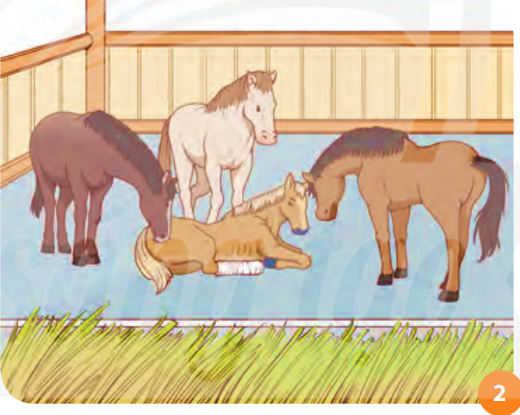
Quan sát hình ảnh dưới đây và cho biết em liên tưởng đến câu ca dao, tục ngữ nào thể hiện sự quan tâm, cảm thông và chia sẻ?
“Một miếng khi đói bằng một gói khi no”.
“Một con ngựa đau, cả tàu bỏ cỏ”.

Slide 6



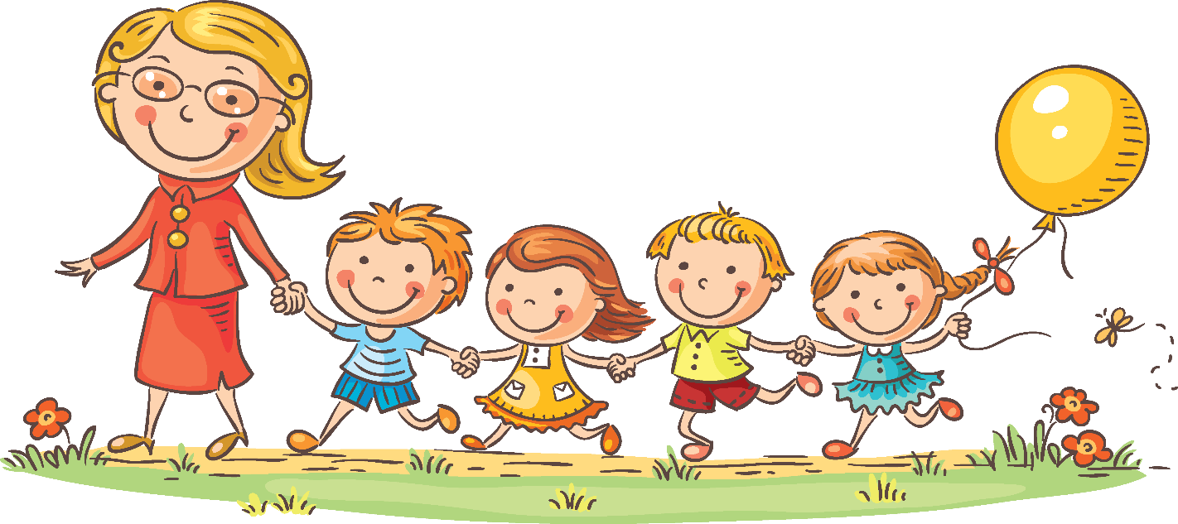
KHÁM PHÁ

Slide 7

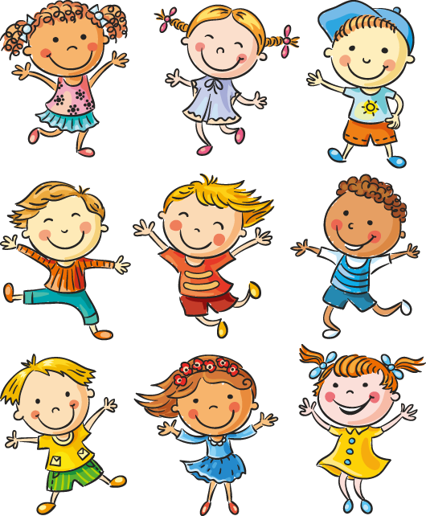
Em hãy đọc câu chuyện dưới và trao đổi cùng bàn các câu hỏi sau:
1. Những chi tiết nào trong câu chuyện thể hiện sự quan tâm, cảm thông, chia sẻ của Hiếu và Minh?
2. Em cảm nhận gì sau khi đọc câu chuyện trên?

Slide 8


ĐỌC CÂU CHUYỆN
MƯỜI NĂM CÕNG BẠN ĐẾN TRƯỜNG
Hiếu và Minh chơi với nhau từ nhỏ. Minh bị dị tật bẩm sinh nên không thể đi lại được. Vì thương bạn nên từ năm 8 tuổi, dù trời nắng hay mưa, đều đặn ngày hai lần, Hiếu vẫn luôn sang nhà, cõng Minh đến trường. Có hôm trời mưa, đường trơn nên cả hai bị ngã nhiều lần. Đến khi biết đi xe đạp, Hiếu lại tiếp tục chở Minh đi học. Học hết lớp 12, cả hai cùng thi đỗ đại học. Dù khác trường, nhưng hai bạn vẫn thường động viên, quan tâm lẫn nhau. Suốt 10 năm nguyện làm “đôi chân” cho Minh, tình bạn của cả hai đã trở thành một câu chuyện cổ tích giữa đời thường khiến thấy cô, bạn bè thán phục.
Theo, Tuấn Kiệt, https://baothanhhoa.vn, ngày 30/7/2022)

Slide 9
GỢI Ý
1/ Những chi tiết trong câu chuyện thể hiện sự quan tâm, cảm thông, chia sẻ của Hiếu và Minh:
Minh bị dị tật bẩm sinh nên từ năm 8 tuổi, Hiếu luôn sang cổng Minh đến trường mỗi ngày.
Khi biết đi xe đạp, Hiếu vẫn tiếp tục chở Minh đi học.
Khi lên đại học dù khác trường, hai bạn vẫn động viên, quan tâm lẫn nhau.
2/ Cảm nhận khi đọc câu chuyện trên: khâm phục và ngưỡng mộ tình bạn, tinh thần tương trợ lẫn nhau trong học tập cũng như nỗ lực vượt lên khó khăn, thử thách để cùng nhau phấn đấu của Hiếu và Minh.

Slide 10


l/ THÔNG TIN
II/ NỘI DUNG BÀI HỌC
1/ Khái niệm
Cảm thông là đặt mình vào vị trí của người khác, nhận biết và hiểu được cảm xúc của họ
Chia sẻ là sự đồng cảm, san sẻ với người khác khi gặp khó khăn, hoạn nạn theo khả năng của mình
.
Quan tâm là thường xuyên chú ý đến người khác

Slide 11



TRÒ CHƠI
“NHANH TAY ĐÁP LẸ”
Đại diện hai đội đọc lần lượt các câu ca dao,
tục ngữ.
Đội nào không đọc được hoặc đọc trùng câu đã đọc, sẽ thua cuộc.
Thảo luận tìm ra câu ca dao, tục ngữ về quan tâm, cảm thông, chia sẻ. (5p)
Chia lớp ra thành hai đội

Slide 12
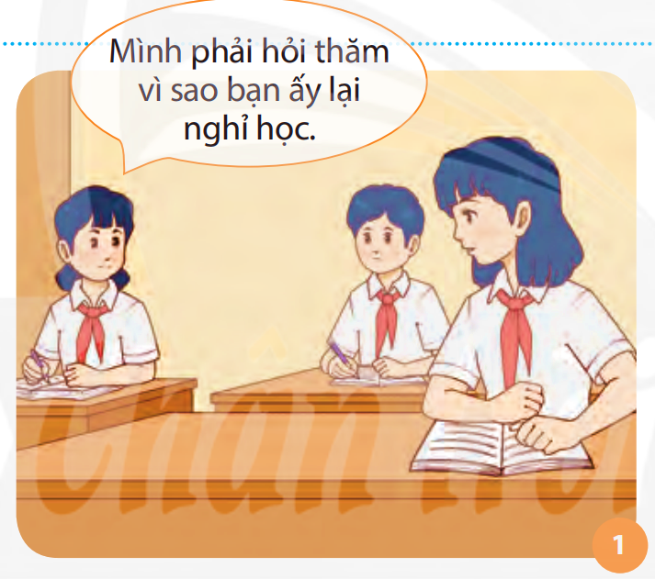
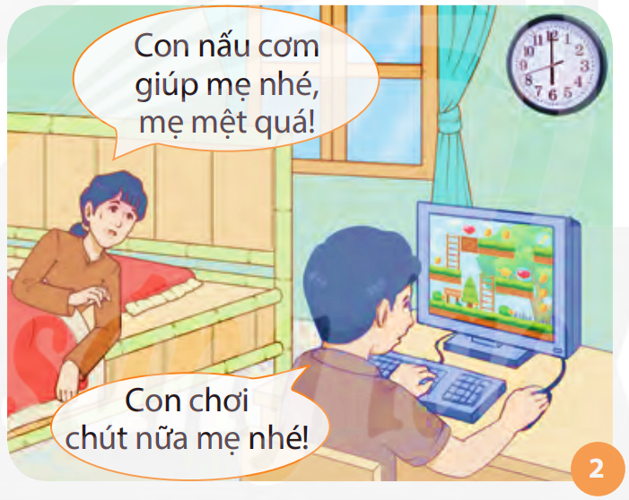
Quan sát các hình ảnh sau và trả lời câu hỏi
Em có nhận xét gì về lời nói, hành động của các nhân vật trong các bức tranh sau đây?

Slide 13
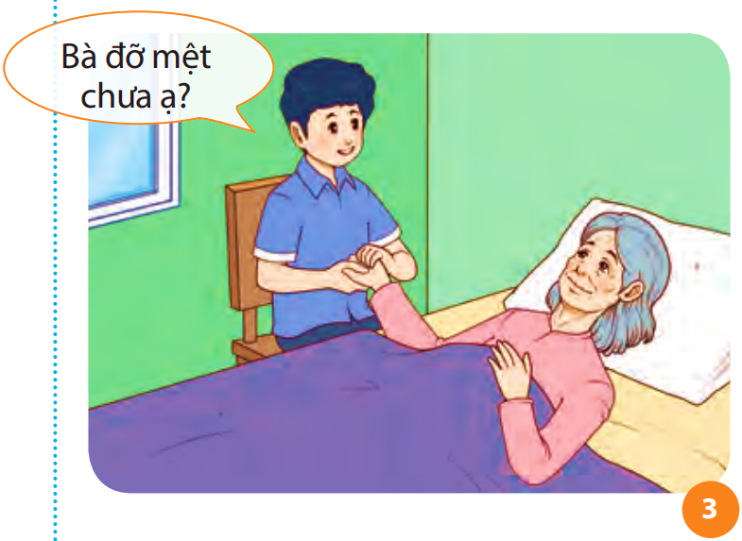
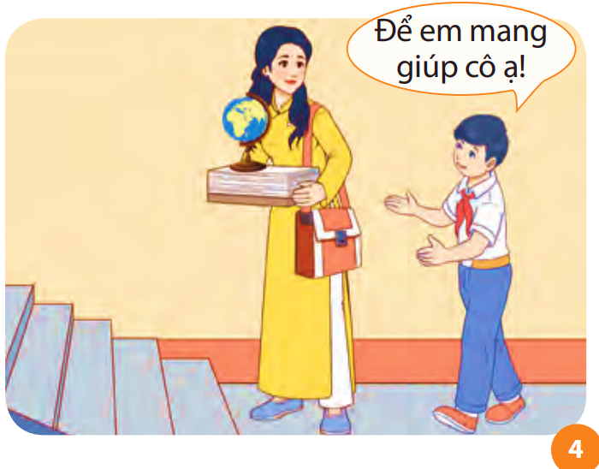

Em có nhận xét gì về lời nói, hành động của các nhân vật trong các bức tranh sau đây?
Quan tâm, cảm thông, chia sẻ được thể hiện qua lời nói, ánh mắt, nụ cười, cử chỉ,...hay những hành động hỗ trợ, giúp đỡ lẫn nhau.

Slide 14
GỢI Ý
+ Bức tranh 1: Quan tâm hỏi thăm bạn khi thấy bạn nghỉ học không rõ lí do.
+ Bức tranh 2:Bạn trong tranh đã thờ ơ, chỉ lo chơi game mà không biết cách giúp đỡ, chia sẻ việc nhà với mẹ khi mẹ bị ôm.
+ Bức tranh 3: Hỏi thăm sức khỏe của bà khi bà bị ốm.
+ Bức tranh 4: Giúp đỡ cầm đồ giúp cô giáo.

Slide 15



Theo em, trong cuộc sống, sự quan tâm, cảm thông và chia sẻ được biểu hiện như thế nào?

Slide 16

2/ Biểu hiện
- Quan tâm, cảm thông, chia sẻ được thể hiện qua lời nói, ánh mắt, nụ cười, cử chỉ,...hay những hành động hỗ trợ, giúp đỡ lẫn nhau.

Slide 17
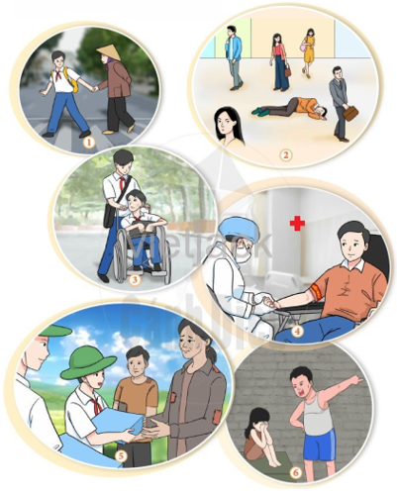

LIÊN HỆ
THỰC TẾ

Slide 18








Tạm biệt và hẹn gặp lại các em ở Tiết học tiếp theo!

